Slide 1
Thực đơn
Ngày 04/11/2024

Slide 2
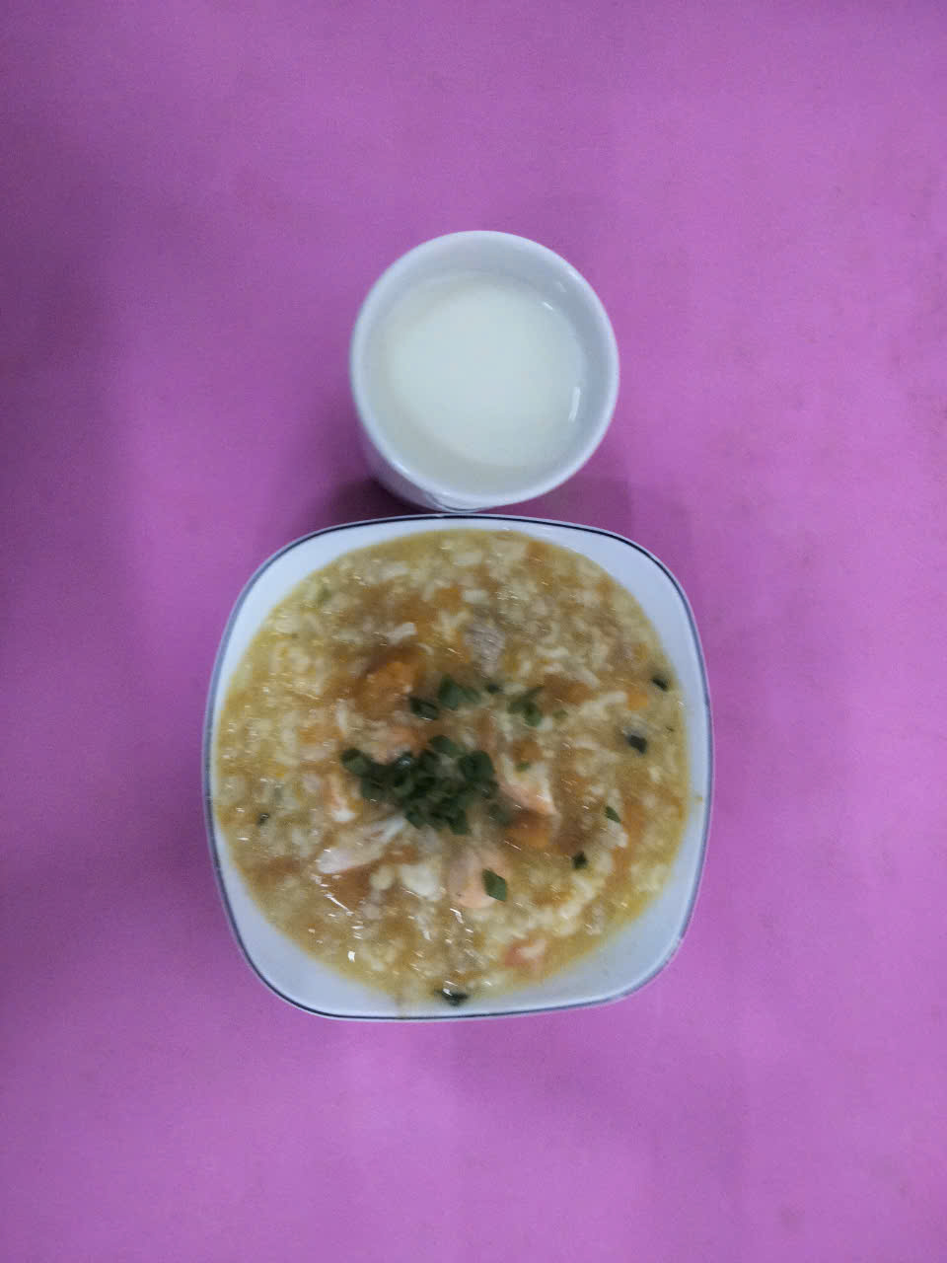
BUỔI SÁNG:
- Cháo bí đỏ nấu tôm biển
- Sữa

Slide 3
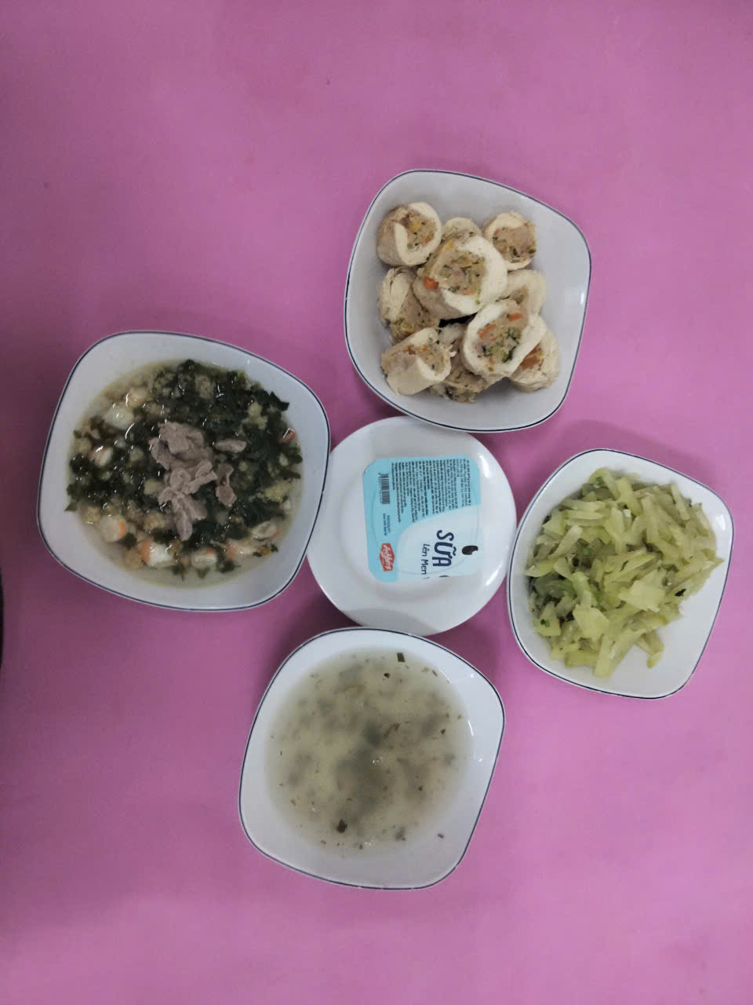
BUỔI TRƯA:
Món mặn: Gà cuộn zambon, cà rốt, măng tây (đút lò) sốt lá chanh
Món canh: Canh cải soong nấu tôm, thịt
Món xào: Su su xào tỏi
Tráng miệng: Yaourt

Slide 4
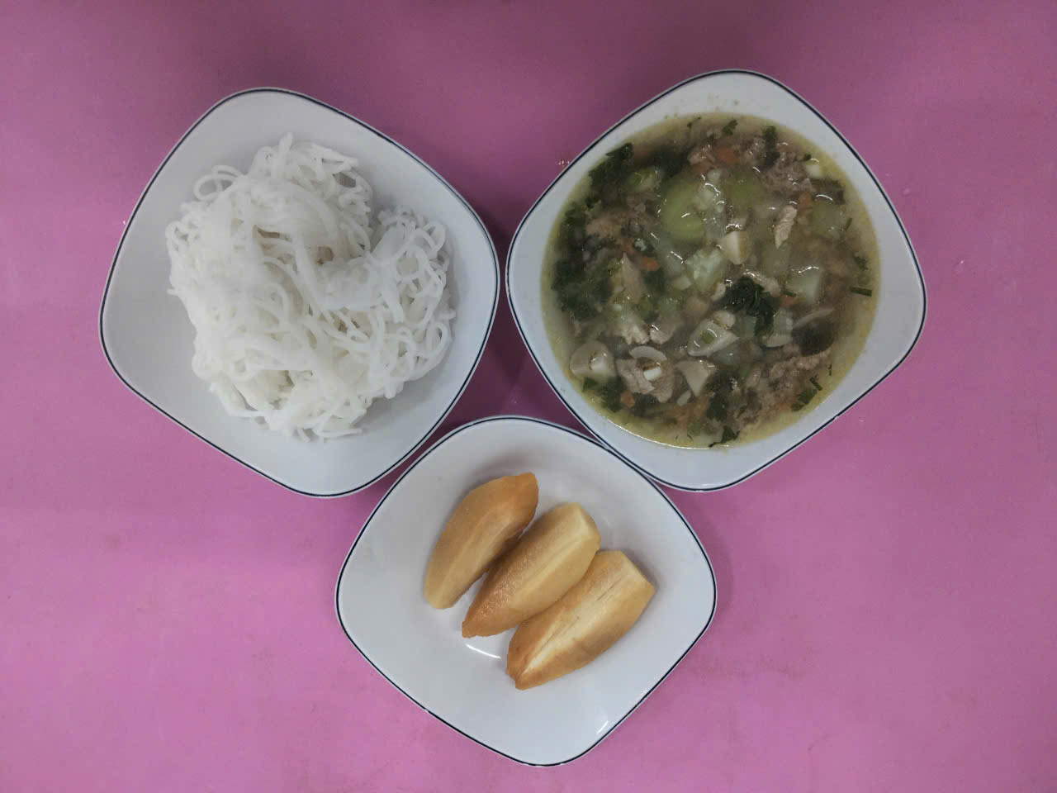
BUỔI XẾ:
Lẩu cua đồng (bún, bầu, mướp, nấm rơm, rau mồng tơi)
Tráng miệng: Saboche

